Slide 1
GERAK LURUS BERATURAN

Slide 2
Gerak lurus beraturan (GLB) adalah gerak lurus suatu obyek, dimana dalam gerak ini kecepatannya tetap atau tanpa percepatan, sehingga jarak yang ditempuh dalam gerak lurus beraturan adalah kecepatan kali waktu.

Slide 3










Menurut Definisi gerak, binatang mana yang bergerak dan mana yang tidak bergerak. Jelaskan alasannya.

Slide 4









Berapa Jarak serta perpindahannya
Jarak = 8 + 6 = 14 m
skalar
6
Perpindahan
8² + 6² = 10 m
vektor
JARAK DAN PERPINDAHAN
8
Jarak
Perpindahan

Slide 5

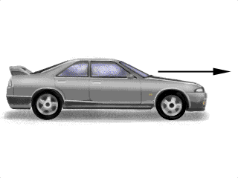
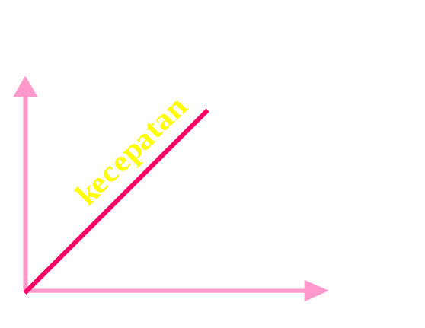
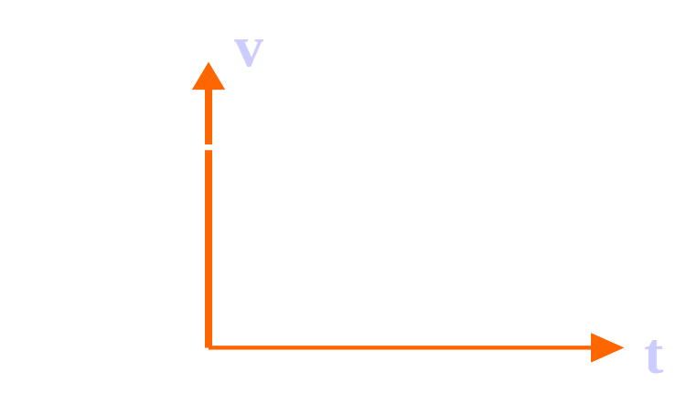
Kecepatan rata-rata
dan
kecepatan sesaat
v
v
v
KECEPATAN RATA-RATA
x₁ ; t₁
x₂ ; t₂
v
t
v
x = v
t
  kecepatan sesaat
x
x
Δx
v = limit
^{Δt→0} Δt
v =
t
x = s
x
t =
v
GRAFIK
Luas = jarak(s)
CONTOH SOAL

Slide 6

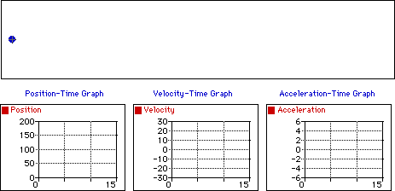


GRAFIK PADA GERAK LURUS BERATURAN (GLB)
Grafik Jarak (s) – waktu (t)
Grafik kecepatan(v) – waktu(t)
Grafik percepatan(a) – waktu(t)
Jarak (s)
kecepatan (v)
Percepatan (a)

Slide 7
GLB

Slide 8
s = v x t
v = s/t
dengan arti dan satuan dalam SI:
s = jarak tempuh (m)
v = kecepatan (m/s)
t = waktu (s)

Slide 9
CONTOH SOAL

Slide 10
1. Mobil Gempita dan mobil Rafathar bergerak searah dari tempat yang sama, namun terpisah sejauh 150m, dengan kecepatan 20 m/s dan 30 m/s. Jika mobil Rafathar berangkat 5 detik setelah mobil Gempita, tentukan waktu dan tempat kedua mobil Gempita dan Mobil Rafathar akan bertemu.

Slide 11
2. Dua mobil, mobil Al dan mobil Dul terpisah sejauh 300 m bergerak saling mendekati masing-masing dengan kecepatan 20 m/s dan 40 m/s. Jika kedua mobil mobil berangkat bersamaan, tentukan waktu dan tempat kedua mobil akan bertemu.

Slide 12
3. Jarak Kota Semarang ke kota Bogor kurang lebih 770 km. Bus Rosalia Indah berangkat dari Semarang pukul 16.00 dengan kecepatan rata-rata 60 km/jam. Bus Bogor Indah berangkat dari Bogor pukul 18.00 dengan kecepatan rata-rata 70 km/jam. Tentukan waktu dan tempat kedua bus bertemu jika menempuh jalan yang sama!

Slide 13
4. Andre kena tilang, kemudian melajukan motornya. Motor polisi mengejarnya dengan jarak motor andre 1 km di depan motor polisi. Jika kecepatan motor andre 100 km/jam, tentukan kecepatan minimal motor polisi agar andre dapat tertangkap pada jarak maksimal 5 km!

Slide 14
5. Kereta api Matarmaja berjalan menempuh jarak 400 km dengan kecepatan 40 km/jam. Kereta api Bangunkarta berjalan 2 jam kemudian dan tiba di tempat dan waktu yang bersamaan dengan kereta api Matarmaja. Hitung kecepatan kereta api Bangunkarta.

Slide 15
TERIMAKASIH DAN SELAMAT BELAJAR UNTUK PEKAN DEPAN

